Slide 1
DTO : Data Transfer Object
Groupe Cucumber
Notes:
Good morning, thank you for being here, i’m Aurore, and it’s a pleasure to see you.
Today’s presentation will deal with a bee disease. Nevertheless, before to start with the presentation,
I would like to make a refresher, if you have any questions, please ask them to the end of the presentation.

Slide 2
Sommaire
Définition de DTO
Exemple d’utilisation
Avantages
Inconvénients

Slide 3
Définition
Data Transfer Object
Design Pattern introduit par Martin Fowler
Réduction du nombre d’appels distants
Encapsulation des valeurs pour transférer des données entre les couches
Utilisation dans Spring/Symfony etc.

Slide 4
Définition
Architecture classique en couches
View
Controller
Service
Repository
DB
Entity
Mapper
Architecture en couches avec DTO
DTO
Entity

Slide 5
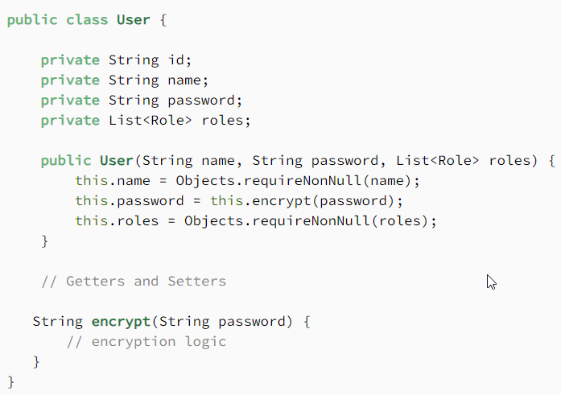
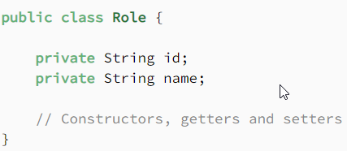
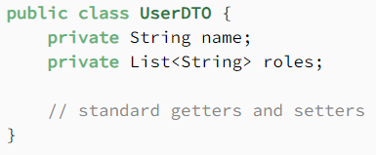
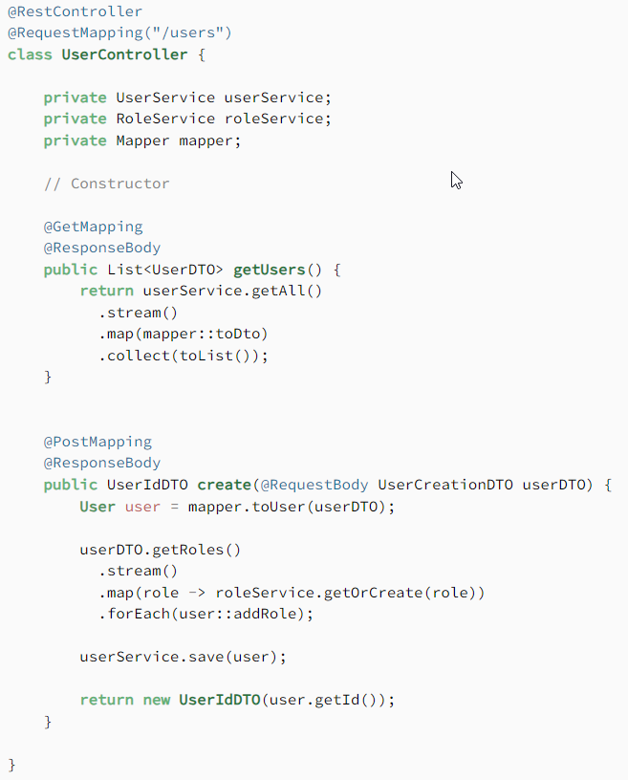
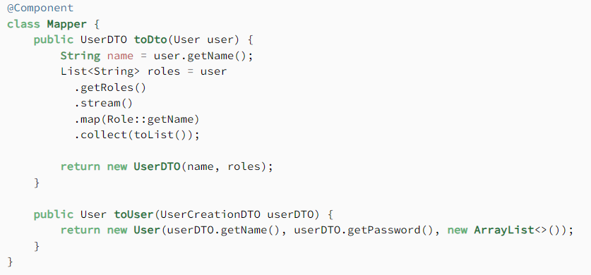
Exemple d’utilisation
1. Domain Model
2. DTO fournit les informations pertinentes à retourner
3. Controller relie les 2 classes via un composant mapper pour transmettre les données d’un côté à l’autre et vice versa
4. Composant Mapper transfère les données sans que DTO et le domain model soient informés

Slide 6
Remarques
Simple d’utilisation
Mais erreurs à ne pas commettre :
- Différents DTOs pour chaque occasion
(Augmentation du nombre de classes)
- Ajout de la logique business dans ces classes

Slide 7
Avantages
Réduction du nombre d’appels distants
Régulation de la quantité de données transférées
Fournir données ciblées et de les centraliser
➔ Eviter la fuite d’informations
Facilite la mise à jour de la base de données
Meilleure organisation du code

Slide 8
Inconvénients
Complexité accrue
Gestion d’objets supplémentaires
Nouvelle couche à traverser donc délai plus long, et possible perte de performances
Besoin de mises à jour synchronisées
Augmentation de la consommation de la mémoire

Slide 9
Ressources
https://automapper.org/
https://www.youtube.com/watch?v=MAIkC9KctVw
https://www.javaguides.net/2021/02/spring-boot-dto-example-entity-to-dto.html
https://www.baeldung.com/java-dto-pattern
https://www.infoq.com/fr/articles/dto-hipster-ou-depasse/

